Slide 1
Comment rédiger les notes d’information/les notes de service la différence entre notes et lettre
Présenter par :
Benkamoun Salah-Eddine
Hinane Aymane
Ouardini Anas

Slide 2
Patrie I :Notes

Slide 3
Plan
Note Information
-Définition:
-Sens de circulation:
-Plan corps de la note
-Rédaction du corps de la note
-Exemple Note information
Note de service
-Définition:
-Différence entre Note d’information et de service
-Exemple d’une note de service
Mention Obligatoire pour les notes

Slide 4
Note d’information

Slide 5
Définition
C’est un document écrit interne qui transmet une information concernant l’activité de l’entreprise.
La note d’information n’a pas de caractère obligatoire. Elle explique, mais ne cherche pas à convaincre

Slide 6
Sens de circulation:
Descendant, latéral (de niveau égal), ascendant (subordonné à supérieur)

Slide 7
Plan corps de la note
Introduction : elle rappelle le sujet, l’intérêt de la note et annonce les points évoqués dans le développement.
Développement : si l’émetteur répond à une demande précise, il peut apporter les éléments de réponse en sous-parties.
Conclusion : elle préconise une ou plusieurs solutions, fixe des conditions de mise en œuvre…
PAS DE TITRE DE CIVILITÉ NI DE FORMULE DE POLITESSE

Slide 8
Rédaction du corps de la note
Le style doit être clair, concis et impersonnel. PAS DE «JE» NI DE «NOUS»

Slide 9
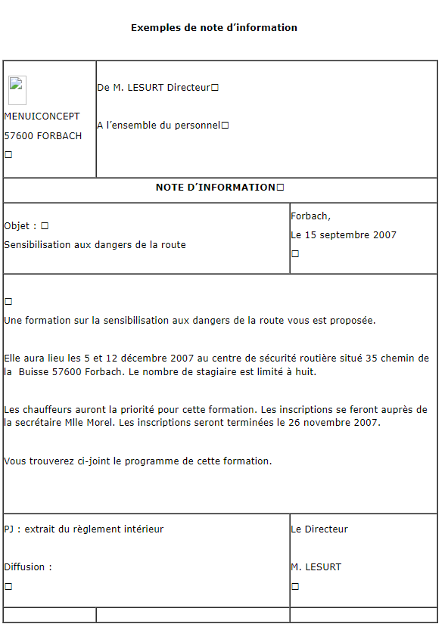
Exemple Note d’information

Slide 10
Note De service

Slide 11

Définition
La note de service ou note d’instruction donne ou rappelle des consignes, décrit un processus ou une procédure. L’émetteur est un supérieur hiérarchique, le récepteur est tout ou une partie du personnel.

Slide 12
Différence entre Note d’information et de service
La note de service a un caractère obligatoire. Elle exprime un ordre , par contre la note d'information n'a pas de caractère obligatoire.

Slide 13
Une note de service comporte toujours
l’expéditeur : généralement un supérieur hiérarchique ;
le destinataire : généralement un département de l’entreprise ou bien tous les salariés de l’entreprise ;
la mention « Note de service »
la date et le lieu ;
le numéro de la note de service ;
le contenu de la note : le message à faire passer ;
la signature de l’expéditeur.

Slide 14
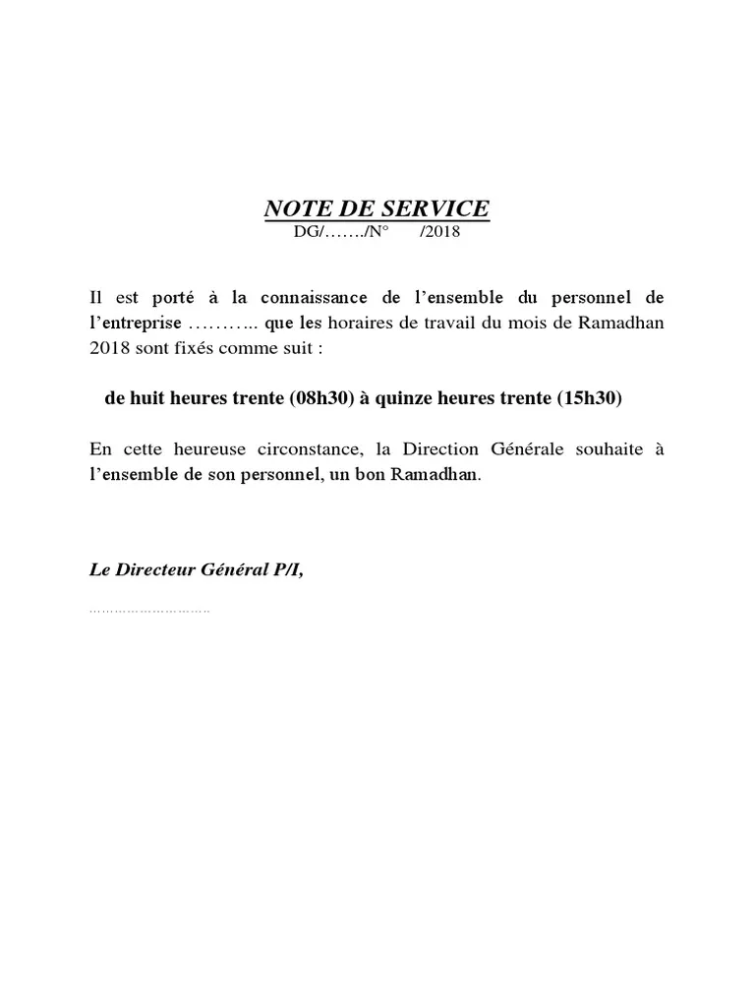
Exemple d’une note de service

Slide 15
La diffusion de la note
La diffusion se fait sur support papier, par courrier électronique ou encore par affichage sur des panneaux prévus à cet effet.

Slide 16
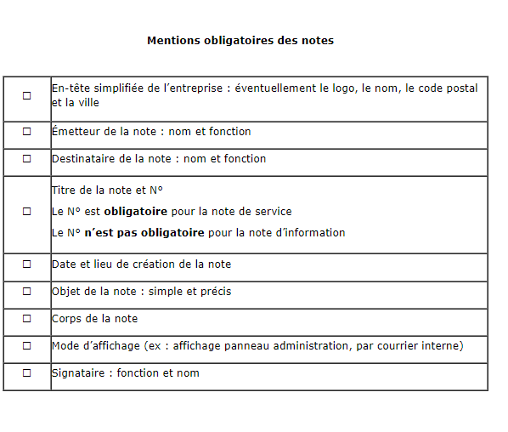
Mention Obligatoire pour les notes

Slide 17
Partie ii : Différence entre Lettre et notes

Slide 18
La Lettre

Slide 19
Plan de presention
La lettre
Les differentes sortes de lettres
La lettre profesionnelle (definition)
Shema de la lettre profesionnelle
Comment rediger une lettre profesionnelle

